Slide 1

Reseña del Presupuesto Operativo y las Contribuciones de las Partes para el AF 2025-2026
Valeria Villamil

Slide 2

4 DEC 2025
Contribuciones de las Partes
• Al 31 de octubre de 2025, las contribuciones recibidas (ingresos en efectivo) para el ejercicio 2025-2026 fueron de un 20%.

Slide 3
4 DEC 2025
Estado del presupuesto operativo y gastos
1. La Tabla II muestra los gastos acumulados hasta el 31 de octubre (4 meses desde el inicio del año fiscal).
2. Los gastos fueron -13% menores que lo previsto en el presupuesto operativo.

Slide 4
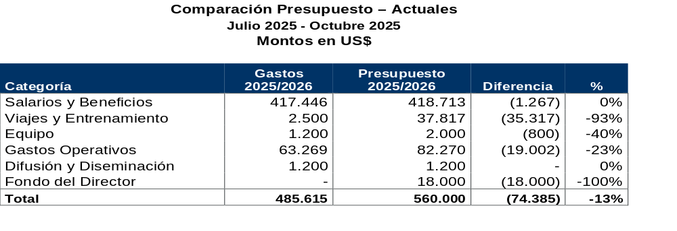
4 DEC 2025
Estado del presupuesto operativo y gastos

Slide 5
4 DEC 2025
Estado del presupuesto operativo y gastos
Salarios y beneficios
Los gastos en salarios y beneficios se mantuvieron en línea con lo presupuestado
para el ejercicio 2024–2025. La ejecución reflejó una gestión equilibrada de los
recursos, sin variaciones significativas respecto de las proyecciones iniciales
Viajes
Durante el presente período, no se realizaron algunos de los viajes presupuestados
debido a la situación financiera que atraviesa el IAI. No obstante, se llevaron a cabo
determinados viajes y actividades de capacitación que pudieron concretarse gracias
a la obtención de financiamiento externo.

Slide 6
4 DEC 2025
Estado del presupuesto operativo y gastos
Equipamiento
Los costos totales en equipamiento fueron significativamente inferiores a lo
presupuestado. Solo se efectuó la adquisición de un equipo considerado
imprescindible para garantizar la operatividad institucional, dado el contexto
financiero que atraviesa el IAI.
Costos operativos
Los costos operativos se redujeron al máximo posible dada la situación financiera
que atraviesa el IAI. Como resultado, el gasto en esta categoría fue
significativamente inferior a lo previsto, con una reducción del 23% respecto al
presupuesto aprobado.

Slide 7
Situación financiera del IAI 2025–2026
Valeria Villamil

Slide 8
4 DEC 2025
Objetivo
• Presentar la situación financiera actual
• Analizar brecha entre costos y recursos
• Identificar riesgos y necesidades de decisión

Slide 9
4 DEC 2025
Composición actual del IAI
• 8 staff permanentes
• 2 consultores técnicos
• 6 fellows
• Consultores: IT, diseño, campus virtual, servidores

Slide 10
4 DEC 2025
Presupuesto aprobado COP33
• Presupuesto total aprobado: USD 1.680.000
• Costo total anual (sin viajes):USD 1.288.380

Slide 11
4 DEC 2025
Brecha financiera
• Costo anual de personal: USD 1.288.380
• Ingresos disponibles aprox 2026-2027: USD 475.000, representa solo el 37% del costo actual de personal
Brecha significativa y estructural

Slide 12
4 DEC 2025
Limitaciones clave
• Alta dependencia de contribuciones no recibidas
• Fondos mayormente restringidos
• Ingresos no recurrentes

Slide 13
4 DEC 2025
Mensajes clave
• La estructura actual no es financieramente sostenible
• Riesgo institucional relevante
• Se requieren decisiones tempranas y planificadas

